Slide 1


Arquitetura em Camadas
Presentation Layer
Service Layer
Data Persistence Layer

Slide 2
Presentation Layer
A parte que os usuários veem e com a qual eles interagem diretamente.
Inclui botões, telas e formulários que coletam informações do usuário.
Responsável por mostrar informações aos usuários e coletar entrada.

Slide 3
Service Layer
O lugar onde as ações acontecem.
Aplica regras de negócios e realiza tarefas específicas da aplicação.
Atua como um intermediário entre a camada de apresentação e a camada de armazenamento de dados.

Slide 4
Data Persistence Layer
Funciona como a "memória de longo prazo" do sistema.
Armazena e recupera informações importantes, como dados em um banco de dados.
Gerencia o acesso e a manipulação de dados persistentes.

Slide 5


Fluxo de Funcionamento
Presenter
Service
Data Persistence Layer

Slide 6
Arquitetura Aberta
Flexibilidade: Em arquitetura aberta, as camadas podem se adaptar facilmente a mudanças e novos requisitos.
Interação Direta: Permite comunicação flexível entre camadas para otimização e agilidade.
Adaptação Rápida: Ideal para mudanças frequentes, permitindo a adição de novas funcionalidades.

Slide 7
Arquitetura Fechada
Segurança e Organização: A ênfase está na segurança e na organização das responsabilidades, com separação rigorosa de camadas.
Hierarquia Estrita: Camadas seguem uma hierarquia rígida, com interações limitadas às camadas adjacentes.
Organização e Manutenção: Adequada para manter a organização das responsabilidades e facilitar a manutenção, minimizando riscos.

Slide 8
Fluxo de Funcionamento
Fechada
Fechada
Fechada
Presenter
Service
Data Persistence Layer

Slide 9
Separando a Camada de Apresentação
Controller
Data Persistence Layer
Service
Presenter
Fechada
Fechada
Aberta
Fechada

Slide 10
Communication Layer
Conexão Externa: Conecta a aplicação com o mundo exterior, incluindo outros sistemas e serviços.
Troca de Dados: Facilita a transferência de informações entre a aplicação e sistemas externos por meio de serviços web, APIs e outros meios de comunicação.
Terceirização de Serviços: Permite à aplicação utilizar serviços externos para funcionalidades específicas, como pagamento, autenticação e muito mais.

Slide 11
Separando a Camada de Apresentação
Fechada
Fechada
Aberta
Presenter
Data Persistence Layer
Communication
Service
Fechada

Slide 12
Security Layer
Controle de Acesso: A camada de segurança controla quem pode acessar a aplicação, garantindo que apenas pessoas autorizadas possam usá-la.
Proteção contra Ameaças: Ela defende a aplicação contra ataques e ameaças cibernéticas, como hackers e malware, mantendo a aplicação segura.
Criptografia e Integridade: A camada de segurança usa técnicas de criptografia para manter os dados confidenciais e garantir que eles não sejam corrompidos ou interceptados durante a transmissão ou o armazenamento.

Slide 13
Separando a Camada de Apresentação
Fechada
Fechada
Fechada
Presenter
Security Layer
Data Persistence Layer
Service
Aberta

Slide 14
Focco SMF - Mobly
API - Focco ERP
Service
Communication
API - Focco SMF
Communication
API - Mobly
Fechada
Fechada
Fechada

Slide 15
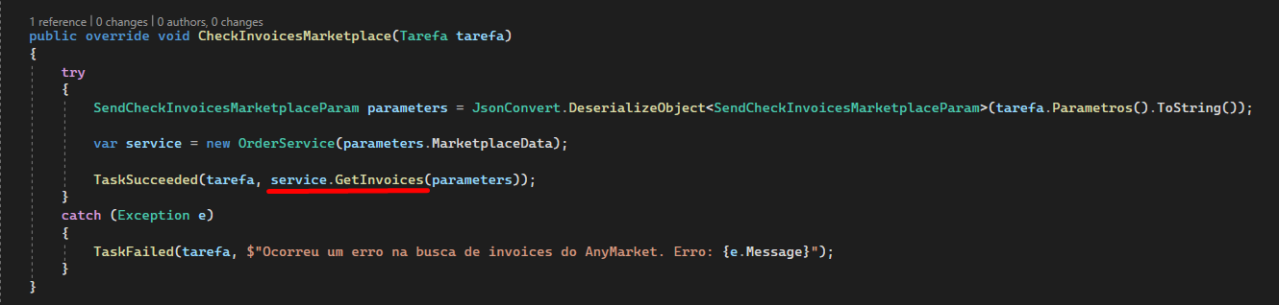
Communication Layer – Focco SMF

Slide 16
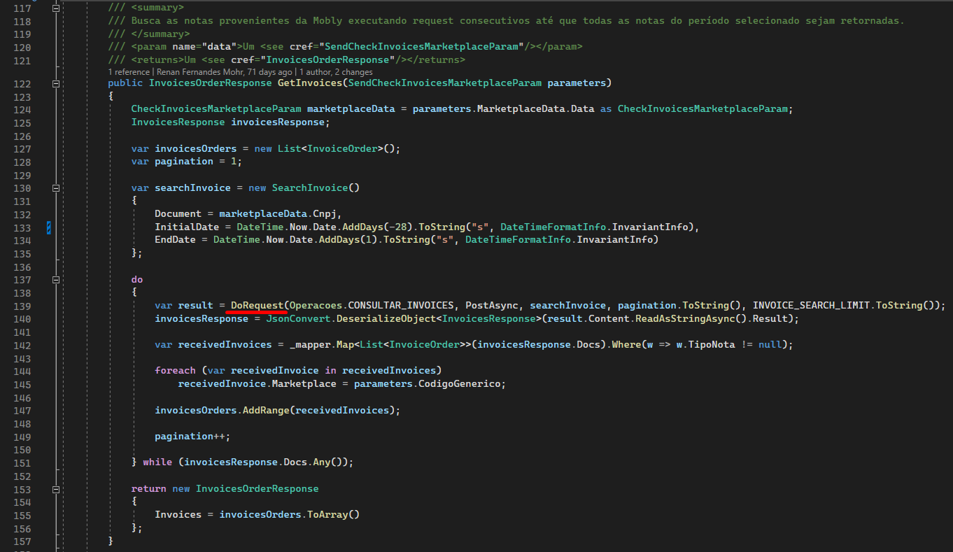
Service Layer

Slide 17
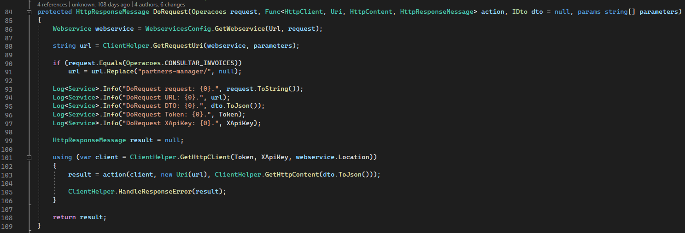
Communication Layer - Mobly

Slide 18
Muito obrigado!

